Slide 1
Le zoning
Le zoning est une schématisation grossière de ce que sera lfuture page web. On utilise des blocs pour déterminer où se trouveront les contenus et fonctionnalités. Cette étape a généralement lieu après la création d’une arborescence, il arrive quelquefois qu’elle soit réalisée en parallèle.
Définir l’organisation générale des pages est l’occasion de présenter une première approche au client ou décisionnaire. Celui-ci pourra alors valider ou réajuster les grands axes avant la réalisation des wireframes.

Slide 2
Le Wireframe
Le wireframe est plus détaillé que le zoning. Il présente les animations, le fonctionnement de la page et le type de contenus qui composent chaque grande zone de la page. Grâce à lui, vous évaluez l’ergonomie et veillez à ce que l’expérience utilisateur (UX : User eXperience dans le jargon du web) soit optimale.

Slide 3
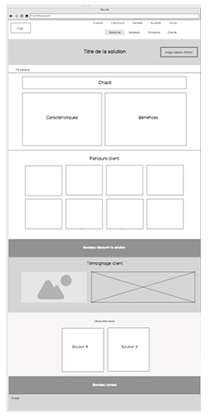
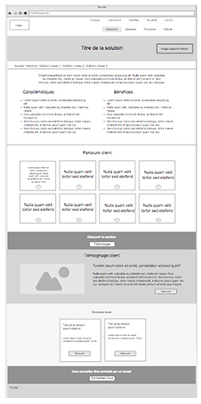
z
zoning
wareframe

Slide 4
La maquette
Une maquette est une réalisation en volume, en 3D, qui a pour but de montrer à quoi va ressembler le produit.
Une maquette peut être créée avec différents matériaux.
En fonction de vos besoins, la maquette peu être à échelle réduite (différentes échelles possibles) ou échelle 1 (taille réelle).
Une maquette est idéale si vous souhaitez montrer votre projet ou visualiser le résultat de votre design.
Plusieurs maquettes peuvent être réalisées en fonction des besoins et ajustements nécessaire à l’amélioration du concept.

Slide 5
Le prototype
Le prototype est réalisé à taille réelle et est généralement unique puisque c’est le premier exemplaire d’un produit.
Le but de la réalisation d’un prototype est de faire des tests avant de commencer à produire et commercialiser la version finale du produit.
Il permet de valider les choix techniques dans le but d’éviter les erreurs avant la mise en production.
Il est possible de réaliser des prototypes pour plusieurs secteurs d’activité : l’automobile, l’aéronautique, le secteur agricole…

Slide 6
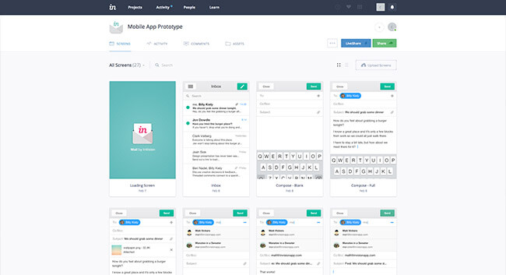
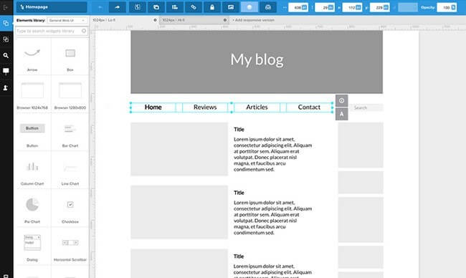
exemples de prototype

Slide 7
la differenece entre la maquette et le prototype
La différence entre une maquette et un prototype est l’interaction.
Une maquette est statique alors qu’un prototype permet l’interaction et l’usage de fonctionnalités.

Slide 8
Le mockup
Un mockup est une image d’interface qui a été transformée en page HTML dynamique et navigable (opération réalisée via des logiciels de conception d’interfaces). Ce nouveau format autorise l’insertion de liens vers des pages notamment. Il permet aussi de rendre un formulaire fonctionnel afin d’effectuer des simulations. Grâce à l’intégration des exigences techniques, les messages de confirmation ou d’erreur apparaissent. Autant d’actions, qui, même si elles restent sommaires, sont utiles au client pour se projeter davantage.

